Slide 1



Resumo sobre o HTML e o css

Slide 2
Definição e Origem do HTML:
HTML é uma linguagem de marcação usada para estruturar o conteúdo de páginas da web.
Foi criado na década de 1990 pelo físico britânico Tim Berners-Lee, considerado o “pai da web”.
O objetivo do HTML é definir a estrutura e o significado do conteúdo, não sua aparência visual.
Como Funciona:
Tags HTML são usadas para marcar elementos na página, como títulos, parágrafos, imagens e links.
Cada tag tem uma função específica e é interpretada pelos navegadores para renderizar o conteúdo corretamente.

Slide 3
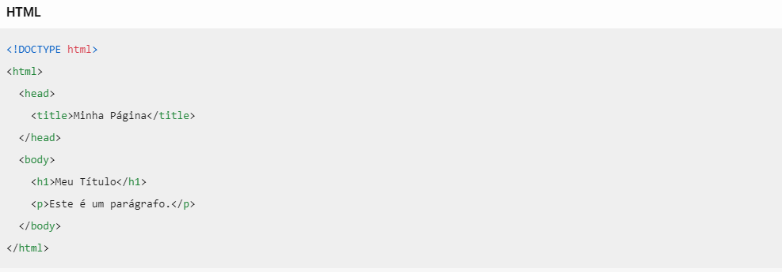
Aqui está um exemplo simples de código HTML:

Slide 4
O que é CSS?
CSS significa Cascading Style Sheets (Folhas de Estilo em Cascata).
É uma linguagem de estilo usada para controlar a aparência e o layout de elementos HTML em uma página da web.
Como Funciona:
O CSS aplica estilos aos elementos HTML usando regras.
As regras consistem em um seletor (que escolhe os elementos) e um bloco de declarações (que define os estilos).
Métodos de Implementação:
Inline: Estilos são aplicados diretamente a um elemento HTML usando o atributo style.
Embedded: Estilos são definidos no cabeçalho da página usando a tag <style>.
Externo: Estilos são armazenados em um arquivo separado (geralmente com extensão .css) e vinculados à página usando a tag <link>.

Slide 5
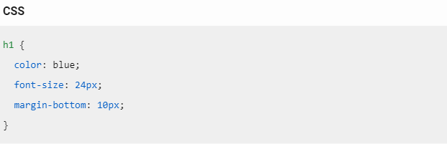
Exemplo de Regra CSS:
Seletores:
Classes: Usadas para aplicar estilos a vários elementos com a mesma classe (por exemplo, .destaque).
IDs: Aplicam estilos a um único elemento com um ID exclusivo (por exemplo, #cabecalho).
Propriedades CSS Comuns:
color: Define a cor do texto.
font-size: Define o tamanho da fonte.
margin, padding: Espaçamento ao redor dos elementos.
background-color: Cor de fundo

Slide 6
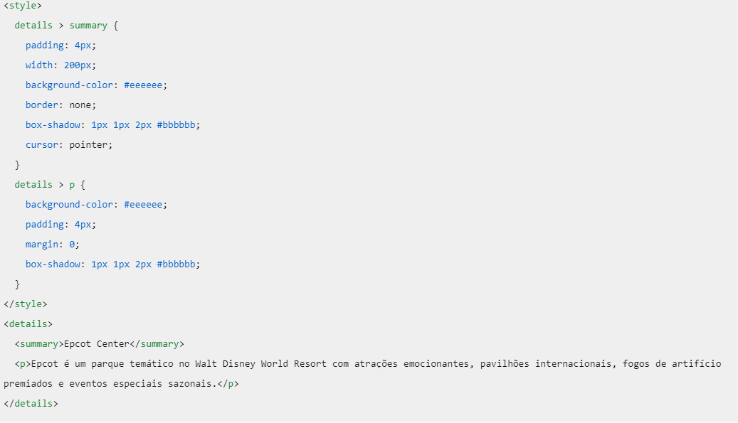
Exemplo de Estilização de <details> e <summary> com CSS:

Slide 7
JavaScript é uma linguagem de programação amplamente utilizada no front-end para diferentes finalidades. Desde validação de campos à criação de menus, é possível fazer muita coisa usando essa linguagem que adiciona algum dinamismo às páginas que apenas com HTML e CSS são consideradas “estáticas”¹. Além disso, o JavaScript permite implementar itens complexos em páginas web, como conteúdo que se atualiza dinamicamente, mapas interativos ou gráficos 2D/3D animados². Em resumo, o JavaScript é uma linguagem de script orientada a objetos e plataforma cruzada usada para tornar as páginas da Web interativas, com animações complexas, botões clicáveis, menus pop-up e muito mais³.

Slide 8
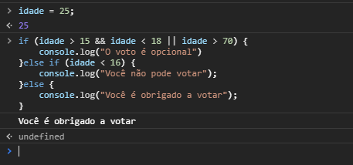
E como funciona?
Integração com HTML e CSS: O JavaScript é incorporado em páginas HTML usando tags <script>. Ele pode ser colocado no cabeçalho ou no corpo do documento HTML. Quando o navegador encontra uma tag <script>, ele executa o código JavaScript contido nela.
Eventos e Manipulação do DOM: O JavaScript permite que você responda a eventos do usuário, como cliques de mouse, pressionamentos de tecla e carregamento da página. Você pode selecionar elementos HTML (como botões, formulários, etc.) e manipulá-los usando o Document Object Model (DOM).
Variáveis e Tipos de Dados: Você pode declarar variáveis para armazenar valores, como números, strings e objetos. O JavaScript é dinamicamente tipado, o que significa que as variáveis podem mudar de tipo durante a execução.
Funções: As funções permitem agrupar código em blocos reutilizáveis. Você pode criar funções personalizadas e chamá-las quando necessário.
Controle de Fluxo: O JavaScript oferece estruturas de controle de fluxo, como condicionais (if/else), loops (for/while) e switch/case.
Comunicação com o Servidor: Por meio de APIs (como XMLHttpRequest ou Fetch), o JavaScript pode fazer solicitações a servidores para buscar ou enviar dados. Isso é usado para criar aplicativos da web dinâmicos.
Bibliotecas e Frameworks: Existem muitas bibliotecas e frameworks JavaScript populares, como jQuery, React, Angular e Vue.js, que simplificam o desenvolvimento de aplicativos da web.
EXEMPLO:

Slide 9

OBRIGADO PELA ATENÇÃO

